Slide 1
DIVADLO - PODNIK - ORGANIZACE
David Lobpreis

Slide 2
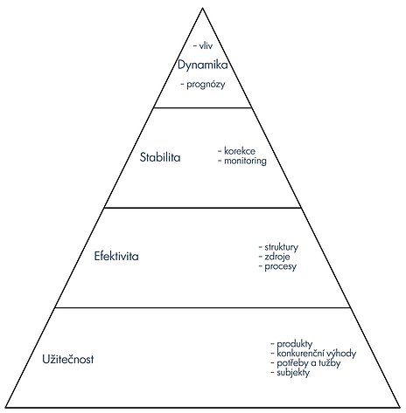
Vitalita organizace

Slide 3
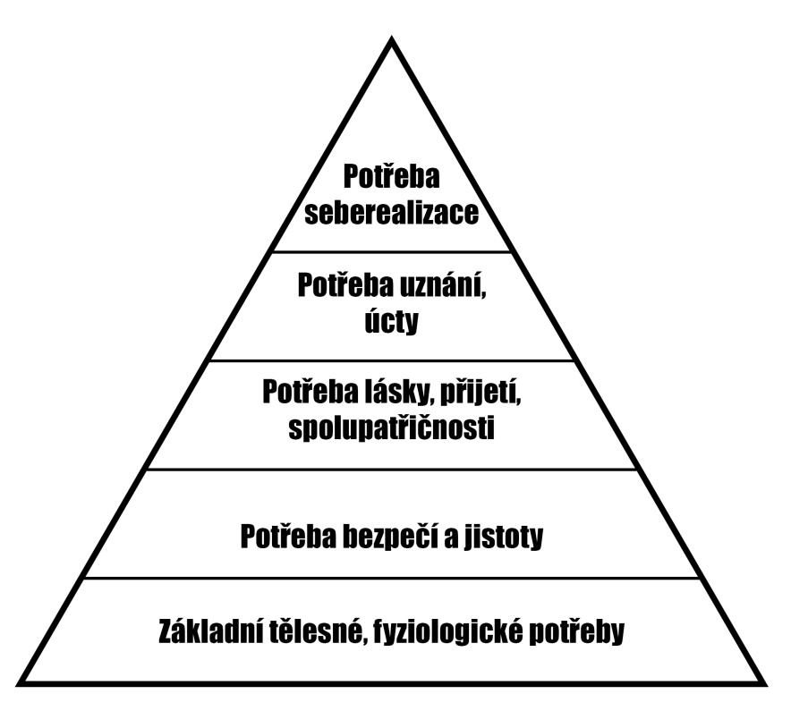
Maslow - priority
Ale:
55 % občanů ČR má nadváhu, 33% dětí
domácí násilí: téměř 50% domácností

Slide 4
Užitečnost
„The customer is the foundation of a business and keeps it in existence. He alone gives employment.“
Peter F. Drucker
Jak je to s neziskovou společností?
Používají neziskovky marketing?

Slide 5

Efektivita

Slide 6
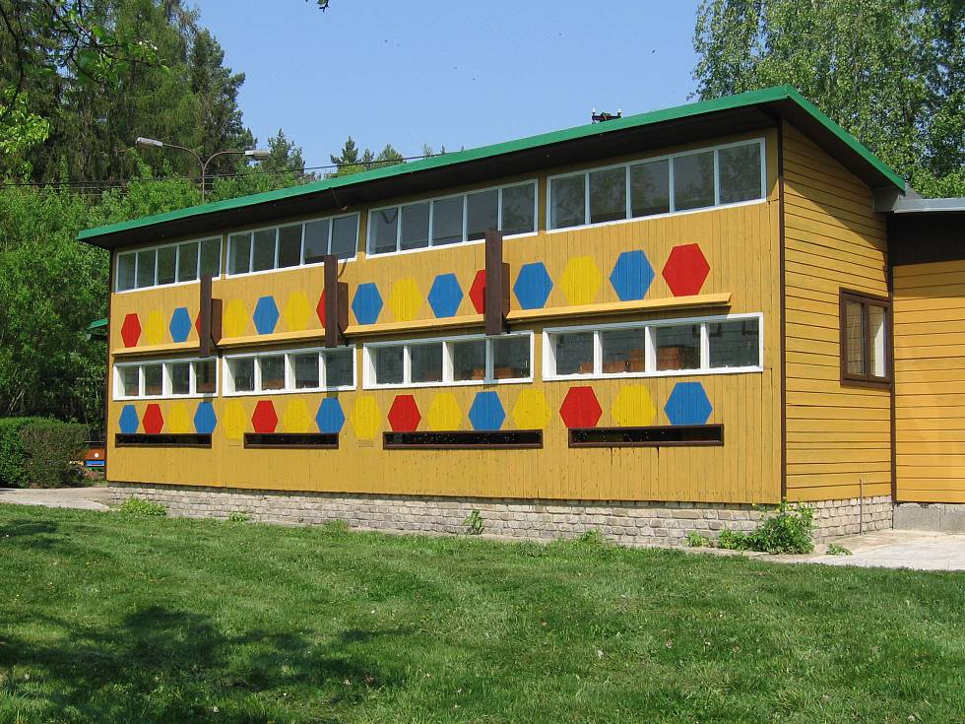
Efektivita

Slide 7
Efektivita
Ekonomická účinnost (= „zisk“ / „náklady“)
Paretovo optimum
Teorie efektivních trhů

Slide 8
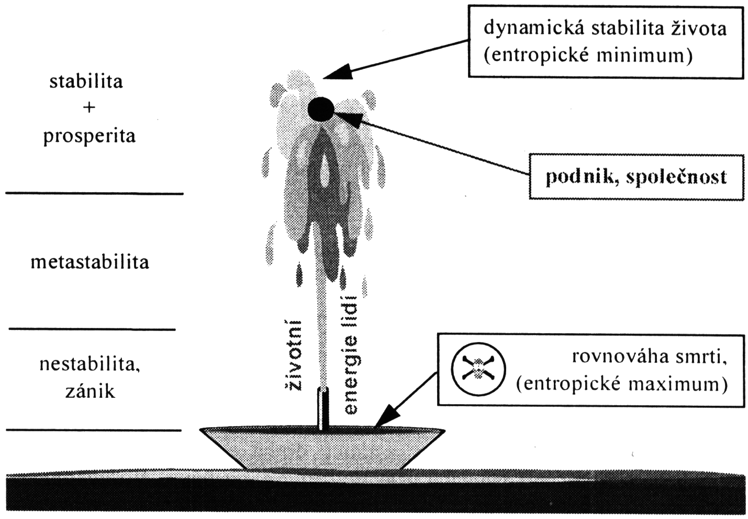
Stabilita
„Skutečná stabilita nastává tam, kde se zabýváme okolím organizace, ve kterém její procesy fungují“
J. Plamínek

Slide 9
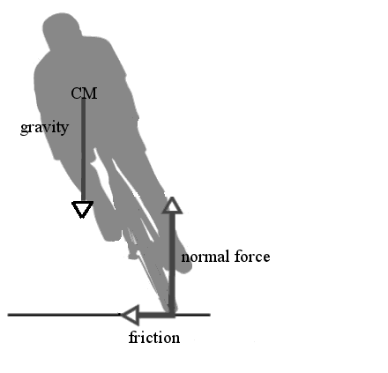
Dynamika

Slide 10
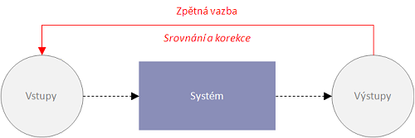
Zpětná vazba

Slide 11
Kontrola a její poslání
Inspekční funkce
Preventivní funkce
Eliminační funkce

